Slide 2
REKLAMACE
POSTUP A PODMÍNKY

Slide 3
REKLAMACE
POVINNOSTI DODAVATELE
Dodat zboží přesně podle smlouvy, potvrzené objednávky - druh, velikost, množství, rozměry, kvalita, cena, termín a místo
Vyhotovit správné doklady podle objednávky – dodací list a fakturu

Slide 4
REKLAMACE
POVINNOSTI ODBĚRATELE
  Převzít zboží, zkontrolovat a zaplatit v termínu.
KONTROLA – porovnání objednávky – proto číslo objednávky na dodacím listu – dodacího listu a skutečnosti.
Pak stvrdí převzetí na dodacím listu.

Slide 5
REKLAMACE
PŘÍČINA REKLAMACE
DODAVATEL – nedodržel smlouvu – jakost,
druh, množství
zboží je poškozeno
chybné údaje ve faktuře

Slide 6
REKLAMACE
ZJISTILI JSME NEDOSTATKY V PLNĚNÍ POVINNOSTÍ DODAVATELE
ZBOŽÍ ODMÍTNEME PŘEVZÍT, nepodepíšeme
dodací list
IHNED REKLAMUJEME
U SKRYTÝCH VAD DO 24 MĚSÍCŮ

Slide 7
REKLAMACE
DODAVATEL MÁ NA VYŘÍZENÍ REKLAMACE
30 DNŮ
  REKLAMACE PÍSEMNĚ
  DOPORUČENĚ

Slide 8
REKLAMACE
OSNOVA REKLAMACE
POTVRZENÍ PŘÍJMU ZÁSILKY – Na základě naší objednávky č. 14/12 ze dne 2012-09-04 jste nám dodali 2012-09-11 s dodacím listem č. 451/12 pracovní obuv King.
DŮVOD REKLAMACE – detailní popis vad
Místo pracovní obuvi č. 11 jste dodali obuv č. 10

Slide 9
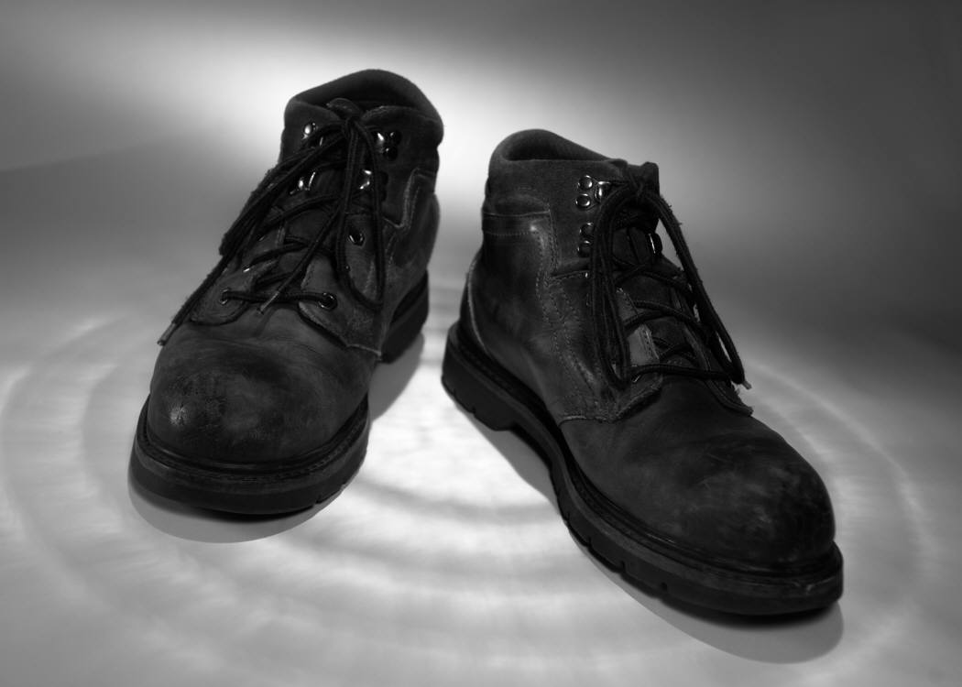
REKLAMACE
3. POŽADAVEK - výměn, sleva, náhrada škody,
přezkoumání faktury, zrušení
smlouvy
Pracovní obuv nemohou naši zaměstnanci na
stavbě použít, a proto žádáme výměnu bot.

Slide 10
REKLAMACE
PŘÍLOHY
Důkazní prostředky
Zápis o vadách
Reklamační list
Fotografie poškozené zásilky
Vzorky vadného zboží

Slide 11
REKLAMACE
TÓN DOPISU
Věcný
Rozhodný
Není to omluva
Slušně – ne nezdvořile
Neužíváme – snad, asi, kdyby

Slide 12
POUŽITÁ LITERATURA
KULDOVÁ, Olga a Emílie FLEISCHMANNOVÁ. Jak psát obchodní dopisy a jiné písemnosti: pro střední školy i pro širokou veřejnost. 6., upr. vyd. Praha: Fortuna, 2007, 199 s. ISBN 978-807-3730-093

